Slide 1
e-Financeira e Cruzamentos das Informações Financeiras FIEC – 14/03/16
Prof. Marcos Lima

Slide 2
Marcos Lima
Contador (graduado pela UECE)
Especialista em Auditoria (UNIFOR)
Diretor de Relacionamentos da Fortes Contabilidade
Diretor Executivo da Fortes Educação
Consultor Tributário da i4 Auditoria Digital
Coordenador da Academia Fortes
Professor de graduação e pós-graduação
Palestrante e instrutor do CRC-CE
Membro da Comissão de Estudos sobre o SPED – CRC-CE
Coordenador da Comissão do Simples Nacional – CRC-CE
Co-autor do Livro: Curso de Prática Contábil

Slide 4
e-Financeira
Fundamentação
IN RFB 1.571/2015, alterado pela IN 1.580/2015
ADE COFIS nº 54 de 2015
“Fechando o cerco!”

Slide 6
e-Financeira
Como era antigamente?
Qual seu medo?
#dimof

Slide 7
e-Financeira
Limites antigos para a DIMOF
Montante global movimentado, em cada semestre, for superior a:
R$ 5.000,00 – Pessoa Física
R$ 10.000,00 – Pessoa Jurídica
“Considera-se montante global movimentado em cada semestre o somatório dos montantes globais movimentados mensalmente nos meses de janeiro a junho e de julho a dezembro, correspondendo ao primeiro e ao segundo semestres de cada ano, respectivamente.” IN RFB 811/2008

Slide 8
e-Financeira
Obrigatoriedade

Slide 9
e-Financeira
Limites atuais com a e-Financeira
Montante global movimentado ou saldo, em cada mês, por tipo de operação financeira, for superior a:
R$ 2.000,00 – Pessoa Física
R$ 6.000,00 – Pessoa Jurídica
“Excedeu os limites, será informado toda a movimentação, independente se em um dos meses do ano calendário não exceder ” IN RFB 1.571/2015

Slide 10
e-Financeira
Prazos para apresentação
Fato gerador | Prazo de entrega | Obrigação Acessória
1º.01.2015 a 30.06.2015 | 31.08.2015 | Dimof
1º.07.2015 a 30.11.2015 | 29.02.2016 | Dimof
1º.12.2015 a 31.12.2015 | 31.05.2016 | e-Financeira
1º.01.2016 a 30.06.2016 | 31.08.2016 | e-Financeira
1º.07.2016 a 31.12.2016 | 28.02.2017 | e-Financeira

Slide 11
TRANSFORMAR INFORMAÇÕES NÃO ESTRUTURADAS

Slide 13
Fonte: http://mundoconectado.net/noticias/mulher-perde-auxilio-do-inss-apos-postar-fotos-de-passeios-no-facebook/

Slide 14
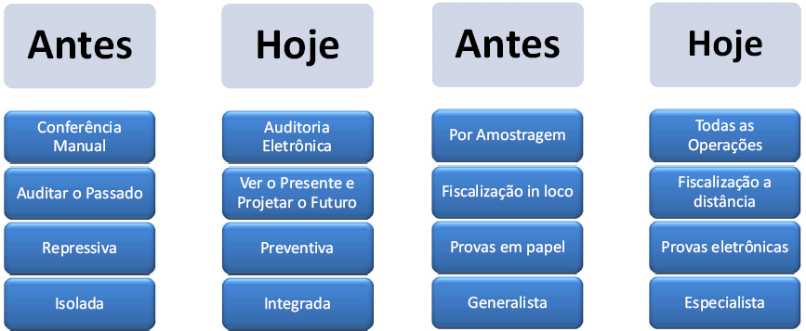
AUDITORIAS FISCAIS

Slide 15
e-Financeira
Como iremos trabalhar?

Slide 16
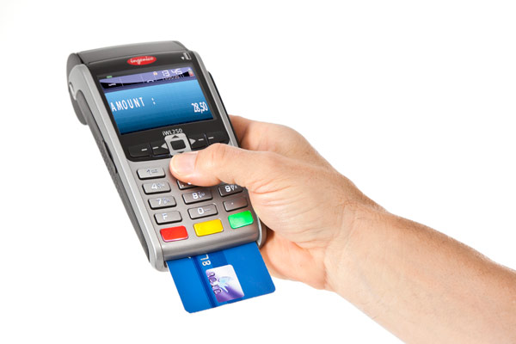
e-Financeira
Você empresta seu cartão de crédito a alguém?

Slide 18
e-Financeira
A movimentação bancária da sua empresa está compatível com seu faturamento?

Slide 20
e-Financeira
Sua Declaração de Imposto de Renda Pessoa Física está compatível com a realidade?

Slide 21
e-Financeira
Como é feito a distribuição dos lucros para você, da sua empresa?

Slide 22
e-Financeira
(...) e o e-Social como será cruzado com a
e-Financeira?

Slide 23
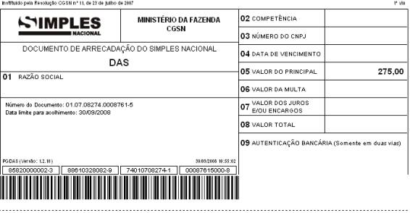
e-Financeira
(...) e há algum problema para o Simples Nacional ao cruzar com a e-Finaceira?

Slide 24
e-Financeira
(...) e quais os impactos no estoque das empresas?
Minha empresa só compra e vende com nota fiscal, mesmo assim meu Estoque pode estar errado??!!

Slide 25
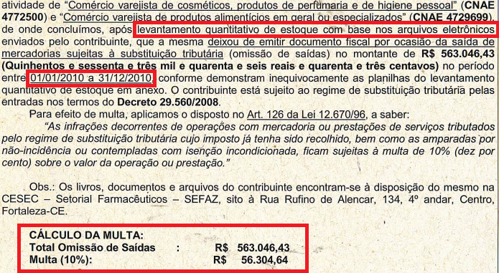

Slide 26
Muito Obrigado!
“Não encontro defeitos. Encontro soluções. Qualquer um sabe queixar-se.”
HENRY FORD

Slide 27
MARCOS LIMA
marcoslima@grupofortes.com.br
Marcos Lima
A Contabilidade é Linda!

